Slide 1
Měřící přístroje
Princip činnosti elektronických měřících přístrojů

Slide 2
Elektronický voltmetr
Ux
Vstup Dělič Zesilovač Měřící přístroj
Elektronický voltmetr je vybaven elektronickým (stejnosměrným) zesilovačem, který zesílí měřené napětí.
Takto zesílené napětí je měřeno měřícím přístrojem, zpravidla magnetoelektrickým.

Slide 3
Elektronický voltmetr
Výhody:
  Velký vstupní odpor (10kΩ/V-MΩ/V)
  Malá spotřeba
  Velká citlivost
  Velká stabilita
  Velký kmitočtový rozsah (až 1000MHz)
  Vyšší přesnost (přesnost závisí především na kvalitě zesilovače).

Slide 4
Elektronický voltmetr
Nevýhody:
  Nutnost napájecího zdroje
  Složitější
  Dražší
Vyšší cena či složitost může být relativní:
Možnosti a kvalita elektronických součástek
se neustále zvyšuje, přičemž jejich cena klesá.
Při použití vhodného zesilovače lze dosáhnou požadovaných parametrů přístroje i s „horším“
a tudíž i levnějším, magnetoelektrickým přístrojem.

Slide 5
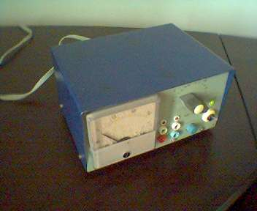
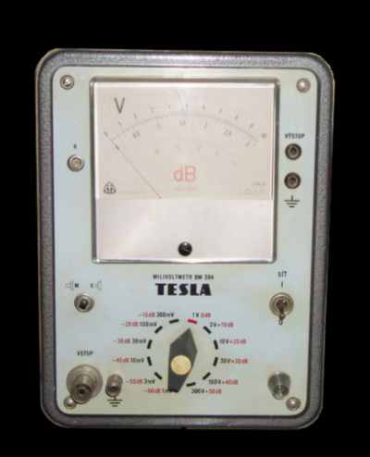
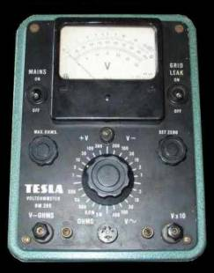
Elektronické voltmetry

Slide 6
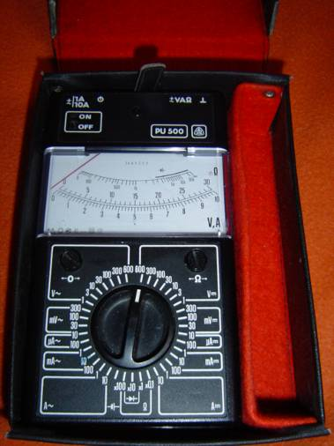
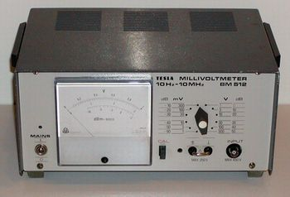
Elektronické voltmetry

Slide 7
Elektronický voltmetr
Pro měření střídavého napětí je nutné přístroj vybavit usměrňovačem.
Ux=
Ux≈
Vstupy Dělič Zesilovač Měřící
Usměrňovač přístroj
V současné době jsou elektronické přístroje
s elektromechanickým ukazatelem vytlačovány přístroji digitálními.

Slide 8
Měření dalších elektrických veličin elektronickým přístrojem
Pro měření proudu, odporu, impedance, kapacity či jiných veličin jsou elektronické přístroje (multimetry) vybaveny převodníky:
I → U, R → U, Z → U, C → U, L → U,....
Konstrukce převodníků elektrických veličin jsou založeny na zapojeních s operačními zesilovači.

Slide 9
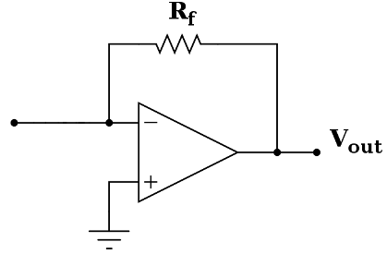
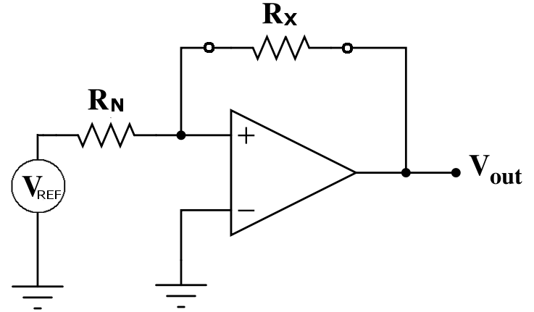
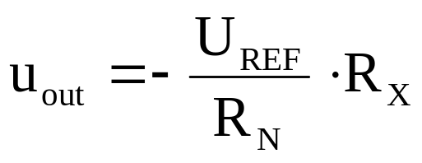
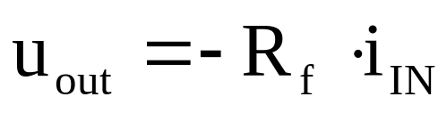
Měření dalších elektrických veličin elektronickým přístrojem
Převodník I →U
Převodník R →U
I

Slide 10
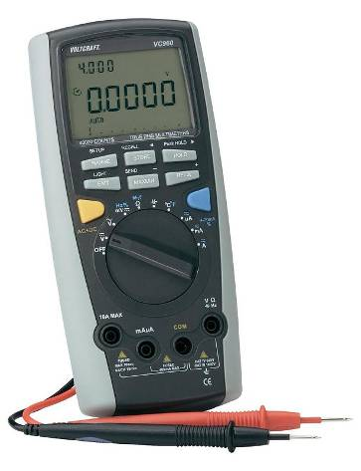
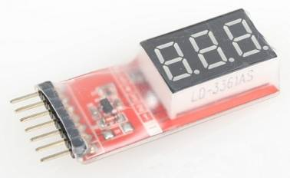
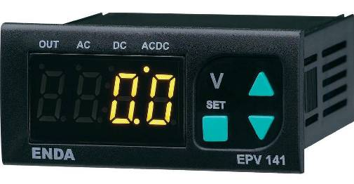
Číslicový voltmetr

Slide 11
Číslicový voltmetr
Základem číslicového přístroje je opět zesilovač.
Elektromechanický ukazatel je nahrazen převodníkem A/D a zobrazovací jednotkou.
Ux=
Ux≈
A/D
I888
Vstupy Dělič Zesilovač Zobrazovací
Usměrňovač Převodník jednotka

Slide 12
Číslicový voltmetr
Výhody:
  Odstranění subjektivního vlivu čtení:
  Údaje ze stupnice může číst každý člověk trošku jinak - například při „šikmém“ pohledu.
  Rychlé zobrazení:
  Není nutné přepočítávat dílky na stupnici. Naměřená veličina je zobrazena přímo číslem na displeji.

Slide 13
Číslicový voltmetr
Výhody:
  Vyšší přesnost:
  ve stejné kategorii jsou přesnější než přístroje klasické.
  (Nelze však srovnávat kvalitní elektromechanický přístroj s „levným“ číslicovým multimetrem.)
  Odolnost proti otřesům:
  přístroje zpravidla neobsahují „jemné“ pohyblivé součástky, lze je vyrobit i v dosti robustním provedení.

Slide 14
Číslicový voltmetr
Výhody:
  Možnost připojení k počítači:
    Sběr a zpracování naměřených dat
    Ovládání přístroje z počítače
    Tvorba automatizovaných měřících systémů

Slide 15
Číslicový voltmetr
Nevýhody:
  Složitější a dražší:
  Toto byla původní „hlavní vada“.V současné době jsou však polovodičové součástky levnější než elekromechanické přístroje.
  Nemožnost sledování rychlosti změny měřené veličiny. „Lepší“ přístroje mohou kreslit ručku na displeji (barevném LCD).

Slide 16
Číslicový multitmetr
U=
U≈
A/D
I888
I->U
R->U
C->U
čítač
I
R
C
f
Jedná se o voltmetr doplněný o další převodníky měřených veličin na napětí a případně o čítač.

Slide 17
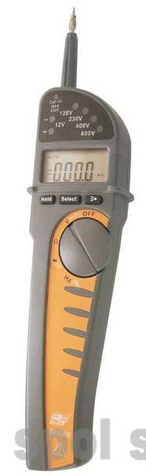
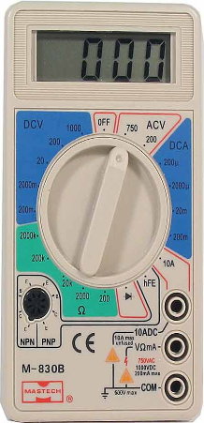
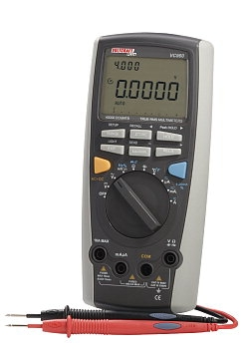
Číslicové přístroje

Slide 18
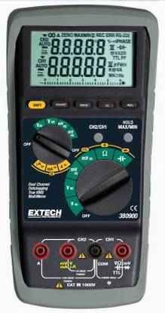
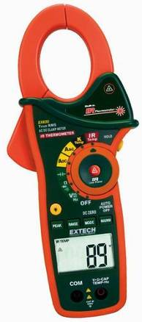
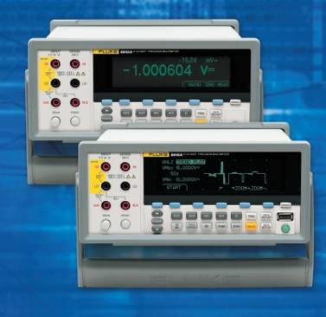
Číslicové přístroje

Slide 19
Parametry číslicových přístrojů
Počet míst číslicového zobrazovače:
  Pohybuje se přibližně od 3 do 8 ½ míst, což umožňuje zobrazit od 999 do 199 999 999.
  Počet míst by měl odpovídat přibližně přesnosti přístroje.
  (Nemá smysl osadit přístroj s malou přesností displejem s velkým počtem míst.)

Slide 20
Parametry číslicových přístrojů
Počet měřících rozsahů:
  Pohybuje se od 4 do 6 na jeden druh veličiny (napětí AC/DC, proud AC/DC, odpor, kapacita, frekvence, indukčnost....)
  Přístroje mohou mít automatickou volbu rozsahu:
    výhoda: jednoduchá obsluha, méně ovládacích prvků
    nevýhoda: pomalejší měření, nežádoucí změna rozsahu během měření

Slide 21
Parametry číslicových přístrojů
Rozlišovací schopnost:
  LSD – least significant digit
  Velikost napětí (proudu,...) na vstupu měřícího přístroje, která způsobí změnu
  na posledním místě displeje o 1.
  U voltmetrů se pohybuje od 100 μV
  u obyčejných multimetrů do 10 nV u přesných laboratorních přístrojů.

Slide 22
Parametry číslicových přístrojů
Rychlost měření:
  Charakterizuje se počtem měření za sekundu.
  Běžné přístroje mají rychlost 1 měření/s speciální pro rychlé měřící systémy mohou mít až několik tisíc měření/s.
Vstupní impedance:
  vstupní odpor běžně se dosahuje 10 MΩ.
  vstupní kapacita se pohybuje kolem 100 pF.

Slide 23
Parametry číslicových přístrojů
Kmitočtový rozsah:
  Má význam u měření střídavých napětí
  a proudů.
  Horní mezní frekvence je u obyčejných multimetrů kolem 400 Hz, u kvalitnějších dosahuje hodnot 100 kHz až 10 MHz.
  U střídavých voltmetrů je také důležitým parametrem schopnost měření nesinusových průběhů a měření střední hodnoty, efektivní hodnoty, amplitudy....

Slide 24
Parametry číslicových přístrojů
Typ použitého A/D převodníku:
  Na typu převodníku závisí ostatní parametry (přesnost, rychlost, odolnost proti rušení)
  Používané převodníky:
    kompenzační
    s postupnou aproximací
    s dvojí integrací
    (je nejpoužívanější u číslicových měřících přístrojů)

Slide 25
Kompenzační převodníky
Vstupní napětí je porovnáváno s hodnotou zpětnovazebního napětí získaného pomocí
D/A převodníku připojeného na výstup obvodu.
Výstup se mění tak dlouho, dokud není rozdíl obou napětí minimální, a poté se analogové číslicový převod ukončí.
Podle způsobu řízení se rozlišují převodníky:
čítací, sledovací, s postupnou aproximací
Převodníky jsou konstrukčně jednodušší a relativně rychlé

Slide 26
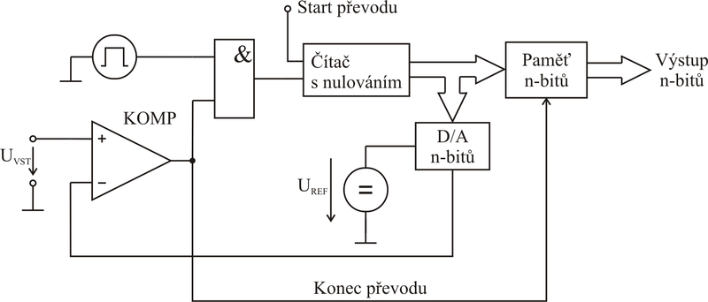
Kompenzační čítací A/D převodník
Na počátku se signálem „Start“ vynuluje čítač.
Hodnota čítače se postupně zvyšuje.
Přes D/A převodník hodnota se přivádí na komparátor
a porovnává se vstupním napětím.

Slide 27
Kompenzační čítací A/D převodník
Jestliže velikost zpětnovazebního napětí bude větší něž vstupního napětí objeví se na výstupu komparátoru „1“.
Zastaví se čítání a hodnota čítače se přepíše do paměti.

Slide 28
Kompenzační sledovací A/D převodník
Pracuje obdobně jako čítací
je vybaven obousměrným čítačem
(umí čítat vpřed i vzad)
Směr čítání je řízen komparátorem:
  U_{DA}>U_{VST}: čítání vzad (U_{DA} bude zmenšováno)
  U_{DA}<U_{VST}: čítání vpřed (U_{DA} bude zvyšováno)
Čítač sleduje vstupní napětí
Není nutné vždy čítat od nuly, převod je rychlejší

Slide 29
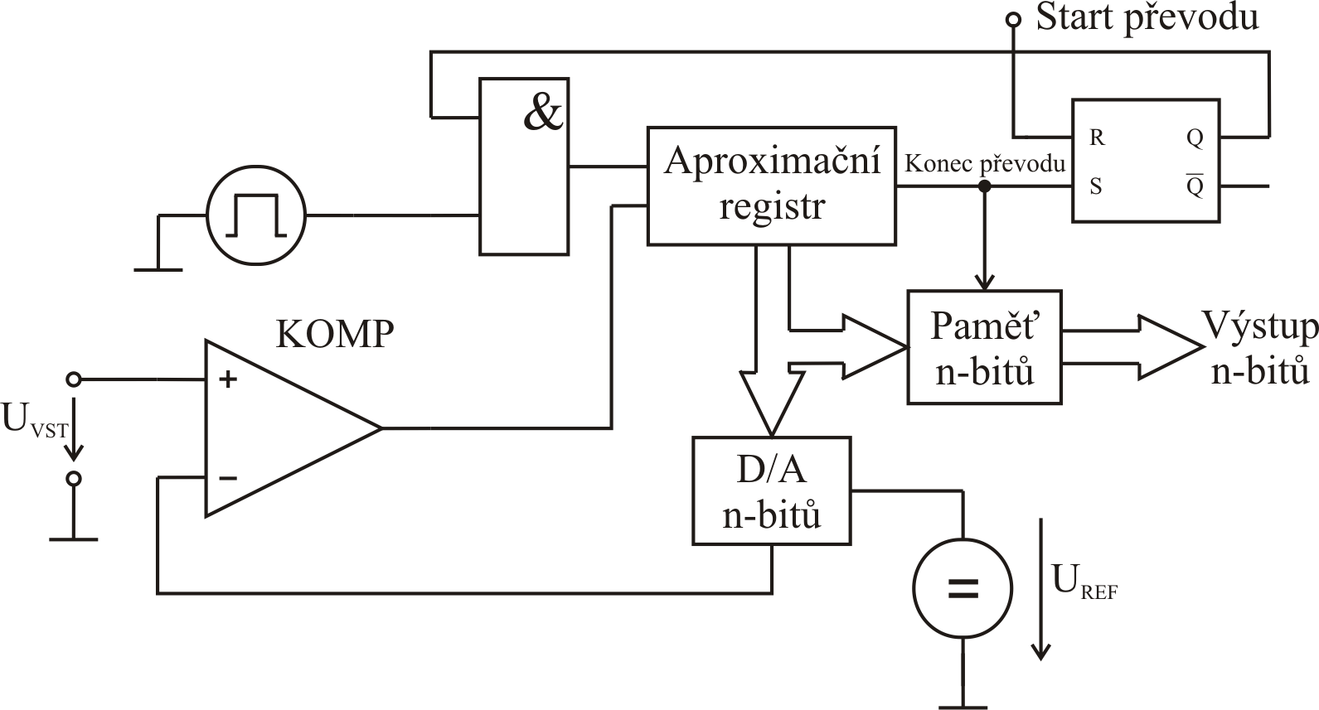
A/D převodník s postupnou aproximací
U tohoto typu A/D se využívá metody půlení intervalu.
Při startu se do aproximačního (posuvného) registru zapíše hodnota 1000 0000 (pro 8. bitový převodník).
Tato hodnota znamená, že U_{DA}= ½ U_{REF} a porovná se
v komparátoru se vstupním napětím.

Slide 30
A/D převodník s postupnou aproximací
Jestliže je U_{VST}>U_{DA} bude na výstupu komparátoru „1“
Jestliže je U_{VST}<U_{DA} bude na výstupu komparátoru „0“
Tato hodnota vstoupí do posuvného registru, ten se celý posune o 1 bit vpravo (U_{DA} bude ¼ U_{REF} nebo ¾ U_{REF}).

Slide 31
A/D převodník s postupnou aproximací
Celý postup se opakuje, až první „1“ vystoupí z registru, překlopí klopný obvod, ukončí převod a data se přepíší do výstupní paměti.
Výhodou je, že převod vždy trvá N-kroků, nezávisle na velikosti vstupního napětí.

Slide 32
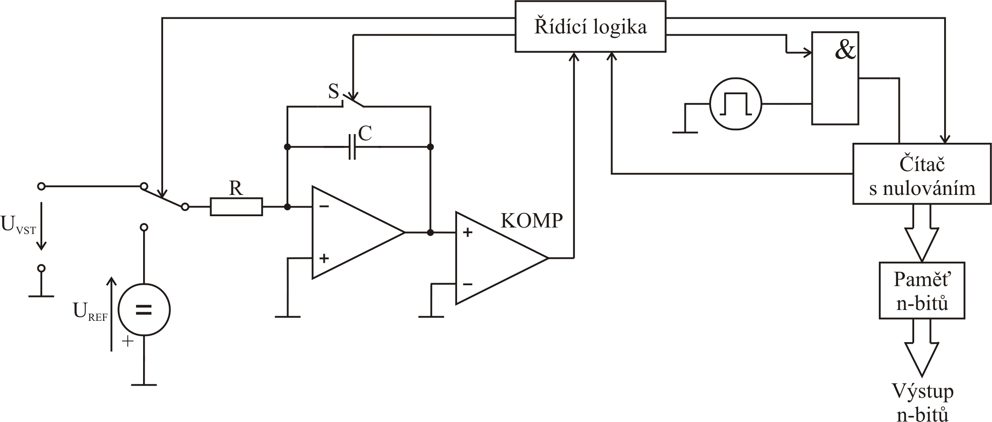
A/D převodník s dvojí integrací
Převod probíhá ve dvou fázích.
Na počátku je kondenzátor C vybit, čítač vynulován.
V první fázi je na vstup integrátoru přivedeno vstupní napětí.

Slide 33
A/D převodník s dvojí integrací
Čítač počítá pulsy z přesného generátoru.
První fáze je ukončena přetečením čítače.
Na výstupu integrátoru je napětí, jehož velikost odpovídá vstupnímu napětí.

Slide 34
A/D převodník s dvojí integrací
V druhé fázi je na vstup integrátoru přivedeno referenční napětí s opačnou polaritou.
Spustí se čítač, integrace probíhá do doby, než je na výstupu integrátoru nulové napětí.

Slide 35

A/D převodník s dvojí integrací
Počet pulsů (čas druhé fáze) odpovídá velikosti vstupního napětí.
u_{Integrátoru}
C
1. fáze
2. fáze
B
A
t

Slide 36
Parametry číslicových přístrojů
Způsoby připojení k počítači:
  RS-232 nebo RS-485 (sériový port - COM)
  GPIB: speciální rozhraní pro připojení měřících přístrojů.
  USB: v současné době asi nejjednodušší způsob (každé PC je vybaveno USB)
  LAN: komunikace pomocí IP protokolu.
  Karta do PC: laciná varianta, s vhodným SW však může vzniknout přístroj s širokými možnostmi.

Slide 37
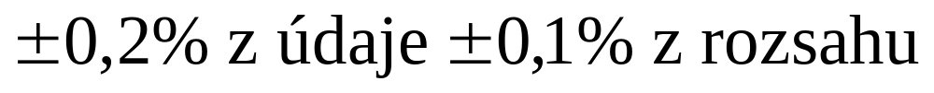
Parametry číslicových přístrojů
Přesnost:
  Závisí na kvalitě zesilovače a typu použitého A/D převodníku.
  U multimetrů se často se výrazně liší
  u jednotlivých rozsahů.
Příklady způsobu vyjadřování chyb:

Slide 38
Příklad 315.1
Číslicový voltmetr má pětimístný zobrazovač (maximální údaj 99999).
Na rozsahu 10 V bulo naměřeno napětí 5 V.
Chyba voltmetru je
  a)
  b)
Určete absolutní chybu měřené veličiny.

Slide 39
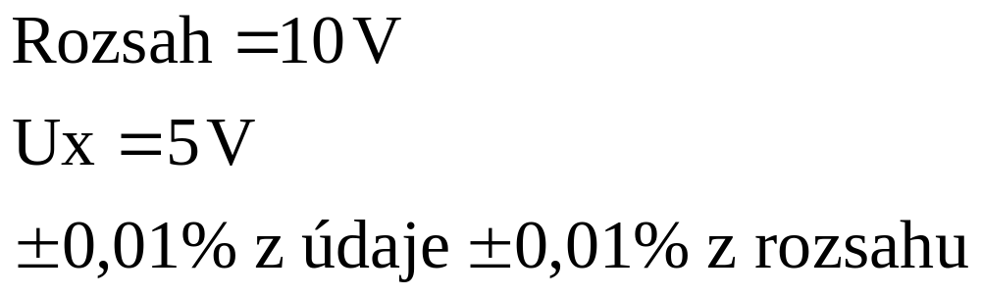
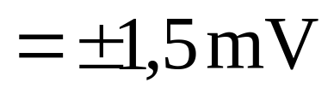
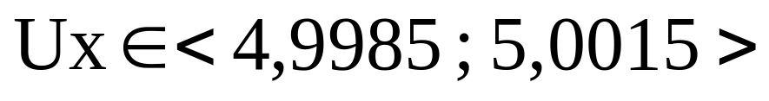
Příklad 315.1a

Slide 40
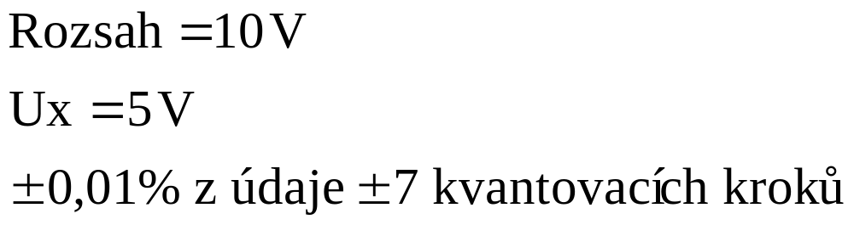
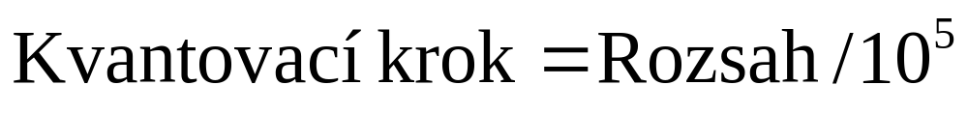
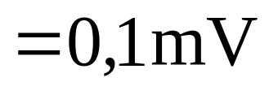
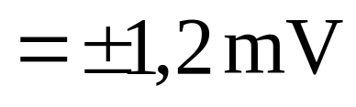
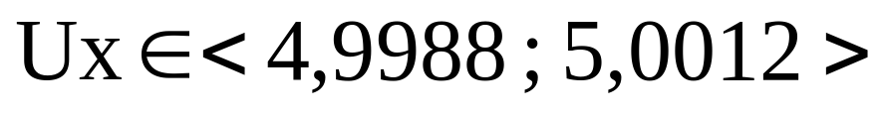
Příklad 315.1b

Slide 41
GPIB
General Purpose Interface Bus
další označení:
  IEEE 488
  HP-IB (Hewlett Packard IB)
  IMS (International Measurement System)
Speciální rozhraní pro měřicí přístroje vyvinuté
v roce 1972 společností Hewlett-Packard.
Umožňuje přenos dat mezi dvěma nebo více přístroji a počítačem, který může řídit přenos dat.

Slide 42
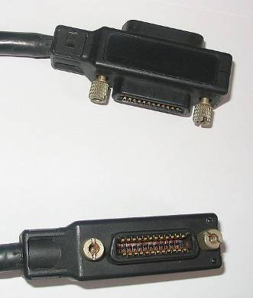
GPIB
Paralelní 24 vodičová sběrnice.
Maximální délka 20m.
Použitý konektor IEEE 488.
Umožňuje připojit 15 zařízení.
Informace je přenášena
asynchronně po bytech.
Používá se negovaná logika TTL.
Přenosová rychlost je teoreticky 1 MB/s
v praxi se pohybuje kolem 250 – 500 kB/s,
v rozšířené verzi (HS488) až 8 MB/s.

Slide 43
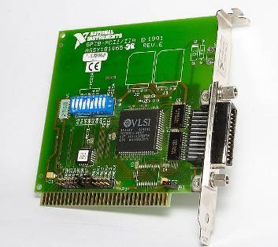
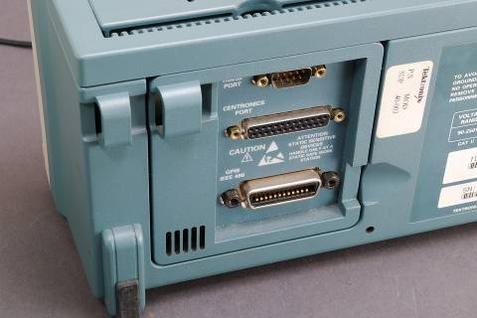
GPIB
Základní funkce přístrojů na sběrnici:
  Řídicí člen – řídí komunikační procesy (PC)
  Mluvčí – umožňuje vysílání dat po sběrnici.
  Posluchač – přijímá data (tiskárna, osciloskop...)

Slide 44
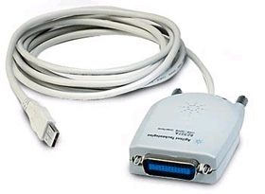
GPIB
Easy connection
to GPIB instruments
Use standard USB interface
Interface with up to
14 GPIB instruments
IEEE-488 compatible (488.1, 488.2)
Transfer over 750Kbytes/sec with large block transfers
Use industry standard software – no need to rewrite your software

Slide 45
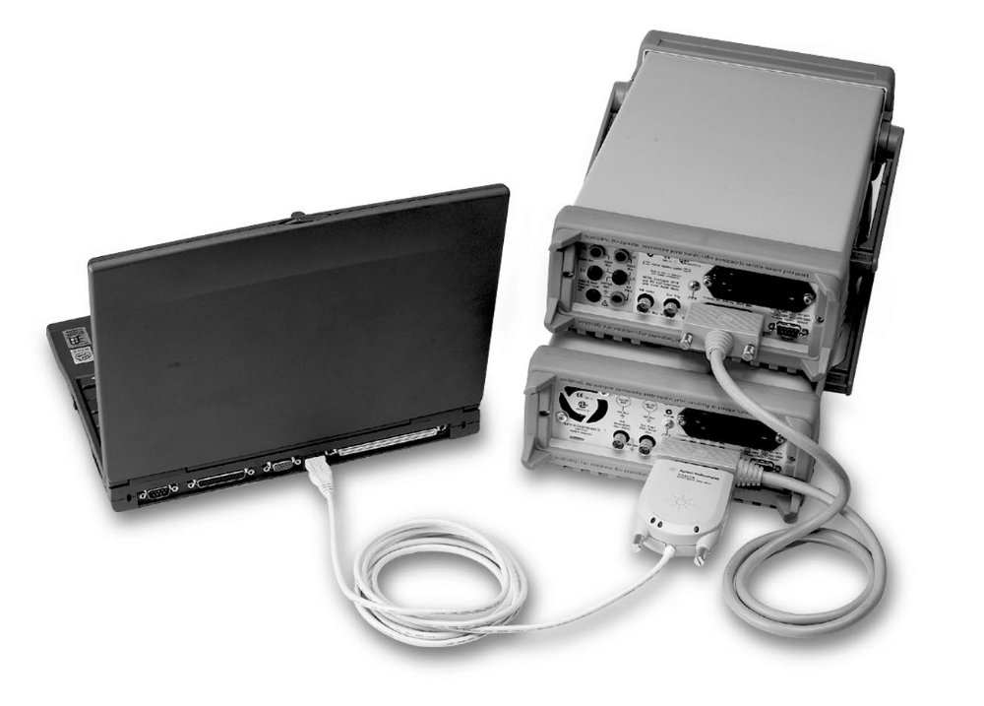
GPIB
Měřící pracoviště GPIB

Slide 46
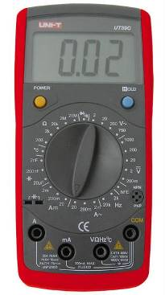
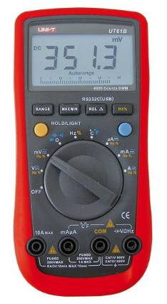
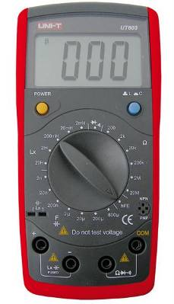
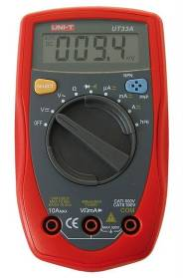
Číslicové přístroje
UT33A
UT39C
UT61B
UT603

Slide 47
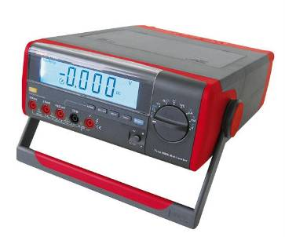
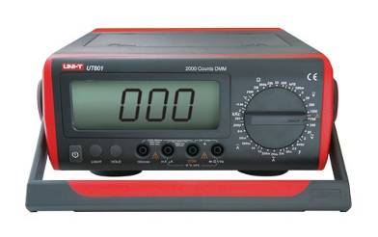
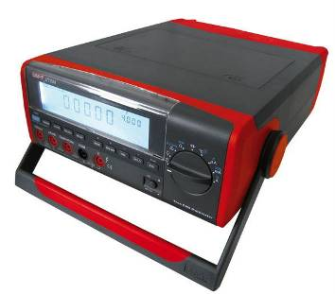
Číslicové přístroje
UT803
UT801
UT804

Slide 48
Číslicové měření frekvence
Pro měření frekvence se používá čítač,
který počítá počet pulsů.
Důležitou součástí je přesný krystalový oscilátor.
Podle velikosti měřené frekvence se používá dvou metod:
  Přímá metoda – velké frekvence (f>10Hz)
  Nepřímá metoda – malé frekvence (f<10Hz)

Slide 49
Přímá metoda měření frekvence
Vstupní dělič
a zesilovač
Tvarovací obvod
Desítkový čítač
Hradlo
f_{X}
TO
&
I888
KO
TO
DD
Krystalový oscilátor
Tvarovací obvod
Desítkový dělič
Měřená frekvence f_{X} je po úpravě v zesilovači
a tvarovacím obvodu přiváděna na vstup hradla.

Slide 50
Přímá metoda měření frekvence
Vstupní dělič
a zesilovač
Tvarovací obvod
Desítkový čítač
Hradlo
f_{X}
TO
&
I888
KO
TO
DD
Krystalový oscilátor
Tvarovací obvod
Desítkový dělič
Na blokovací vstup hradla je přiváděn signál z oscilátoru.
Hradlo je otevřeno po přesně definovanou dobu.

Slide 51
Přímá metoda měření frekvence
Vstupní dělič
a zesilovač
Tvarovací obvod
Desítkový čítač
Hradlo
f_{X}
TO
&
I888
KO
TO
DD
Krystalový oscilátor
Tvarovací obvod
Desítkový dělič
Po tuto dobu čítač počítá počet impulsů měřeného signálu, výsledek je zobrazen na displeji.

Slide 52
Nepřímá metoda měření frekvence
Vstupní dělič
a zesilovač
Tvarovací obvod
MO - Monostabilní klopný obvod
BO - Bistabilní klopný obvod
f_{X}
TO
MO
BO
&
I888
Desítkový čítač
KO
TO
DD
Hradlo
Krystalový oscilátor
Tvarovací obvod
Desítkový dělič

Slide 53
Nepřímá metoda měření frekvence
U nepřímé metody se používá měření periody měřeného signálu, frekvence je po té vypočtena procesorem v čítači.
Měřený signál je zesílený, upravený tvarovacím obvodem.
Pomocí monostabilního obvodu jsou vytvořeny dva impulsy, ty pak překlápí bistabilní obvod.
Čítač načítá impulsy z krystalového oscilátoru po dobu jedné periody.
Pro zpřesnění měření je možné měřit po dobu několika period a výsledek určit zprůměrováním.

Slide 54
Nepřímá metoda měření frekvence
Vstupní dělič
a zesilovač
Tvarovací obvod
MO - Monostabilní klopný obvod
BO - Bistabilní klopný obvod
f_{X}
TO
MO
BO
&
I888
Desítkový čítač
KO
TO
DD
Hradlo
Krystalový oscilátor
Tvarovací obvod
Desítkový dělič

